Slide 1
What is the virtual memory layout in your design?
栈
栈
在内核区里面
页表
页表
代码、数据
代码、数据

Slide 2
How are virtual addresses translated into physicaladdresses?
mmu
tlb
汇编指令：
虚拟地址
J 0x 12345 678
物理地址
0x 20 678
12345
20

Slide 3
When are page faults triggered?
触发：tlb里没有没有相应的虚拟地址-物理地址映射项，页表里也没有把这个虚拟页映射到物理页框
找个物理页框（如果有空闲的就找个空闲的，如果没有就做物理页替换），填进页表项，再填进tlb

Slide 4
How do you track all physical page frames?
ypedef struct { node_t node; // 用来串成一个queue？ uint32_t vaddr; // 物理页对应的虚拟页的虚地址 uint32_t swap_loc; // 替换出去到disk里的地址 uint32_t addr; //物理地址 bool_t is_pinned;//是否被pin住 bool_t is_available;//是否空闲可用 bool_t is_dirty; // 如果dirty，替换掉这个页需要writeback到disk int pid; // 需要吗？
uint32_t page_dir;//二级页表里的页表目录 uint32_t index; // 在page_map_entry_t数组里的地址 } page_map_entry_t;
用一个全局page_map_entry_t数组管理所有物理页

Slide 5
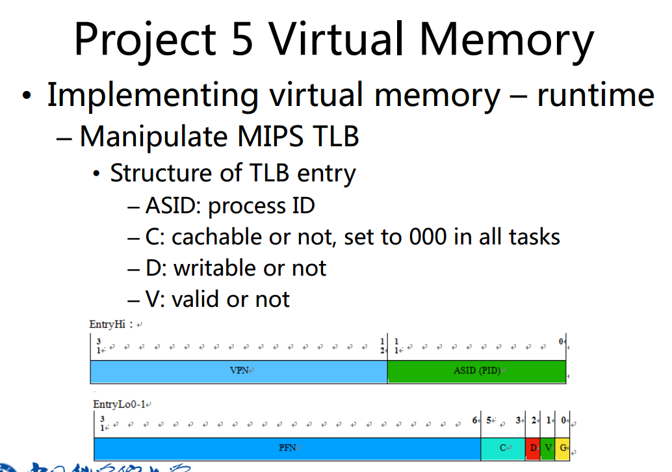
What is the structure for your page table entry?
Asid：该tlb属于哪个地址空间 vpn：虚拟页号 pfn：物理页框号

Slide 6
What are the initialized values for PTEs in tasks 1 and 2 respectively?
栈的物理页框号 d=1 v=0
页表不是链表也不是数组，而是用指针指着的一块内存区
页表的物理页框号 d=1 v=0
进程代码的物理页框号 d=1 v=0
比进程代码虚拟地址更低的页d=0 v=0

Slide 7
How many initialized PTEs in both tasks?
Task1：用到的所有页的pte都初始化了
Task2：只初始化一个代码的页，一个页表的页，一个栈的页，以及代码起始vaddr下面的页。其他的页需要用到时触发refill再往页表里填

Slide 8
What is the workflow of your page fault handler?
查物理页中有没有空闲可用的物理页。如果有，把这个物理页框号填进对应的页表项，并进行tlb refill
如果没有空闲的物理页，就用替换算法（简单的用fifo，bonus用clock）选一个页替换。如果页是dirty的，就先writeback，再把需要的页替换进来。然后tlb refill
Pin的页不能被替换
（这次实验好像都不需要写回。栈不写回，页表是pin住的，代码数据是只读的。）

Slide 9
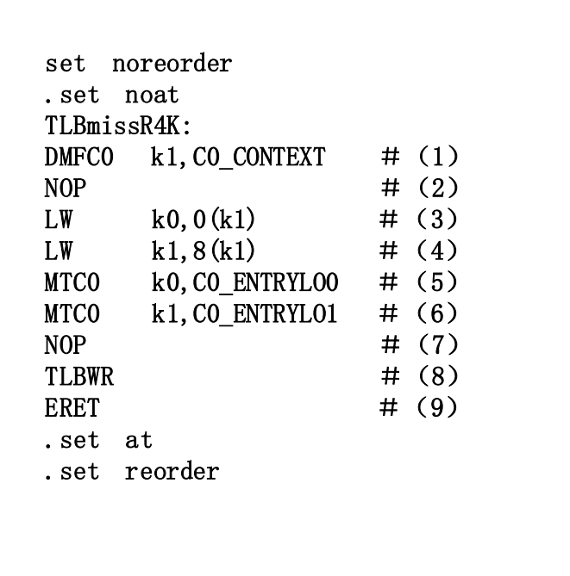
How do you handle TLB miss?

Slide 10
When do you need to flush TLB entries?
初始化时把tlb所有项flush一遍
页表中填入一个新的entry point映射到一个物理页，原来映射到这个物理页的tlb项flush

